Slide 1
Реализация приоритетного проекта «Путевка в жизнь школьникам Подмосковья – получение профессии вместе с аттестатом» Лучшие практики
Государственное бюджетное образовательное учреждение высшего образования Московской области «Университет «Дубна»
Силакова Л.А.
Заслуженный работник образования Московской области, эксперт Рособрнадзора, директор Научно-методического центра подготовки кадров по приоритетным отраслям экономики Московской области, включая ОПК

Slide 2
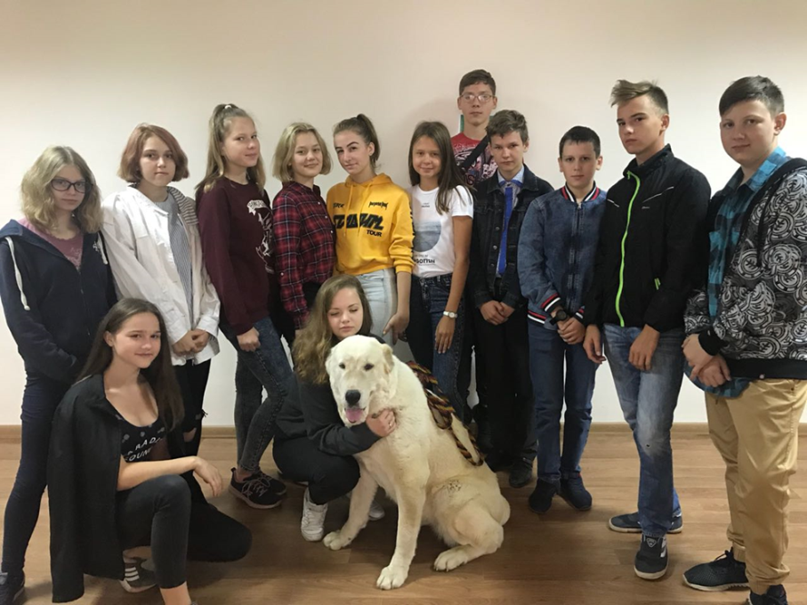
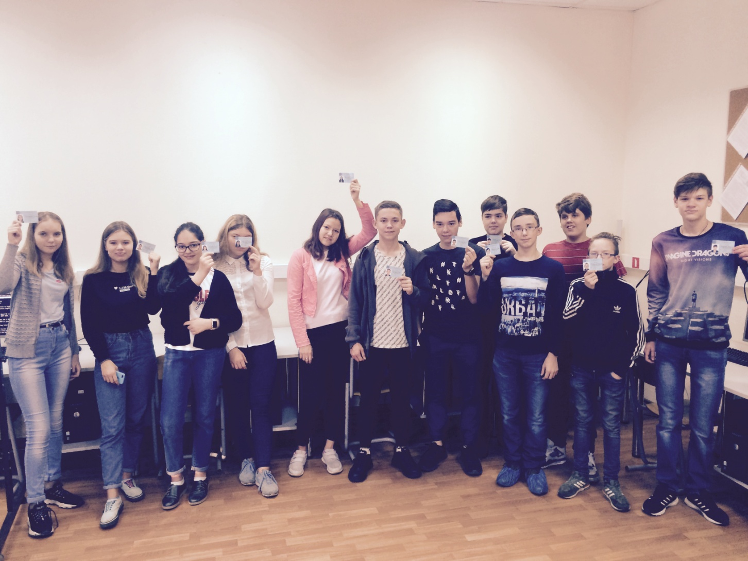
Профессии, по которым ведется обучение школьников:
18511 «Слесарь по ремонту автомобилей» 74 человека;
23548 «Контролер (сберегательного банка)» 41 человек;
24237 «Младший воспитатель»;
16199 «Оператор электронно- вычислительных машин» 131 человек:
13321 «Лаборант химического анализа» - 10 человек;
19861 «Электромонтер по ремонту и обслуживанию электрооборудования» 31 человек;
18621 «Собаковод (кинолог)» 62 человека;
19601 «Швея» 10 человек.
Всего 370 человек

Slide 3
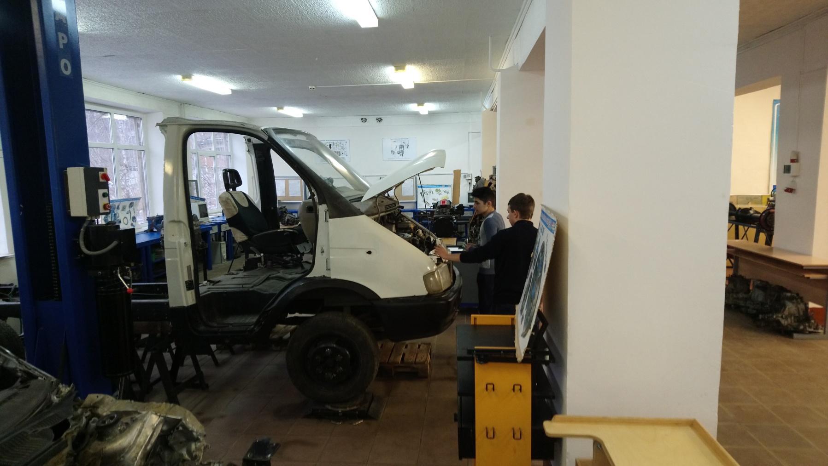
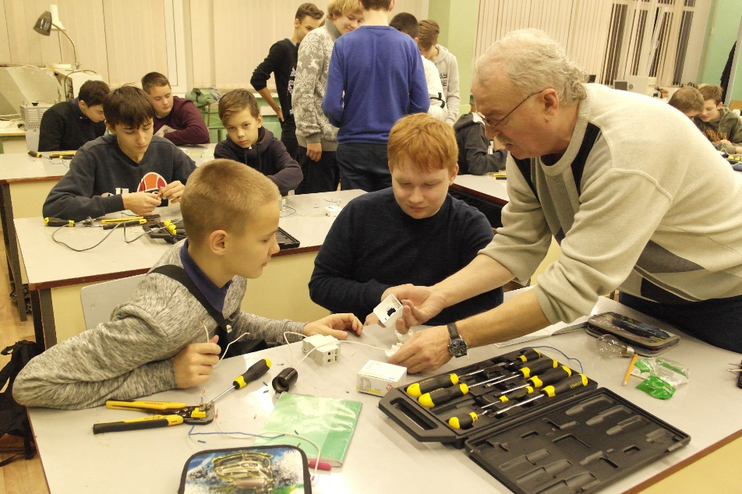
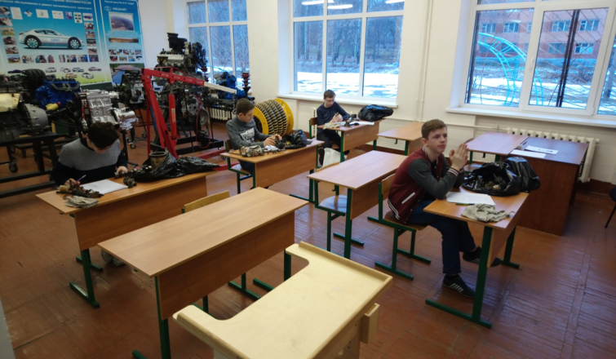
Проведение практических и теоретических занятий в оборудованных кабинетах, лабораториях и мастерских филиалов и колледжа
Образовательные учреждения, участвующие в реализации проекта:
город Дубна - 5 муниципальных образовательных учреждений
город Дмитров – 4 муниципальных образовательных учреждения;
город Лыткарино – 7 муниципальных образовательных учреждений»
Удобное расписание - свободный день для профессионального обучения

Slide 4
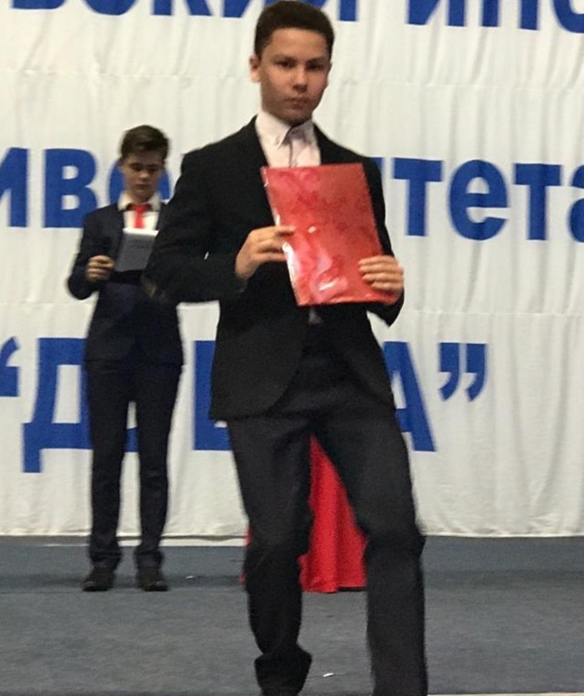
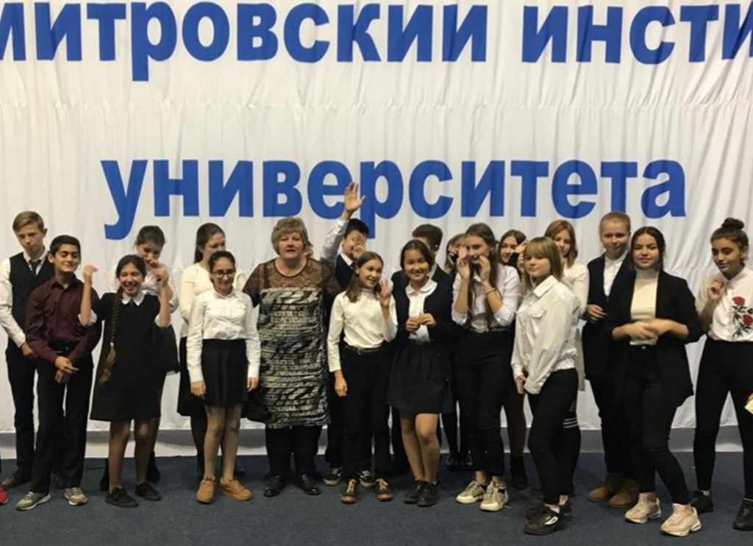
«Посвящение в студенты» Экстрим-Парк г. Дмитров
Вручение студенческих зачеток первокурсникам и удостоверений участников проекта школьникам

Slide 5
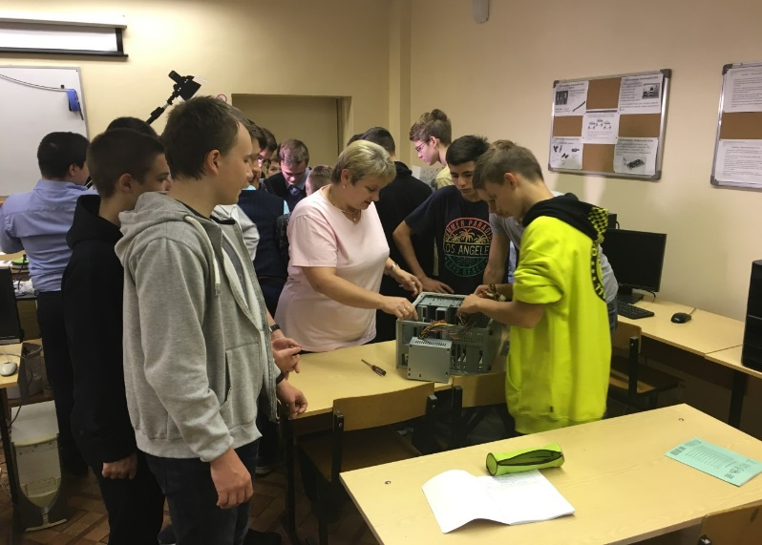
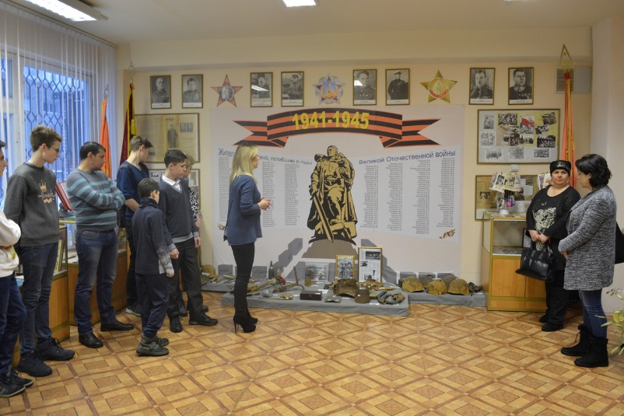
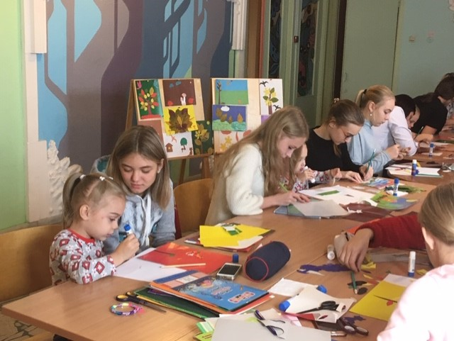
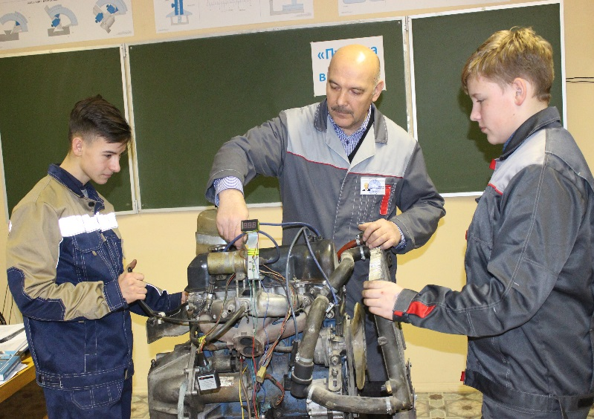
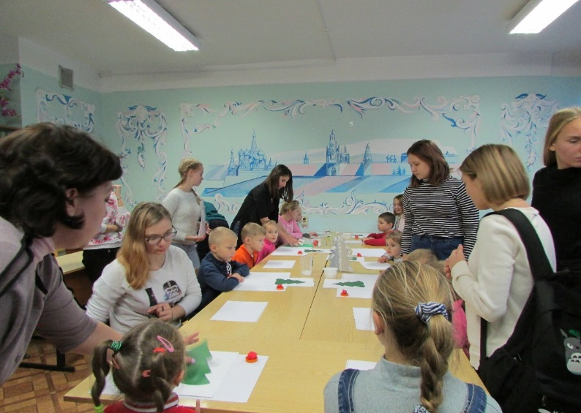
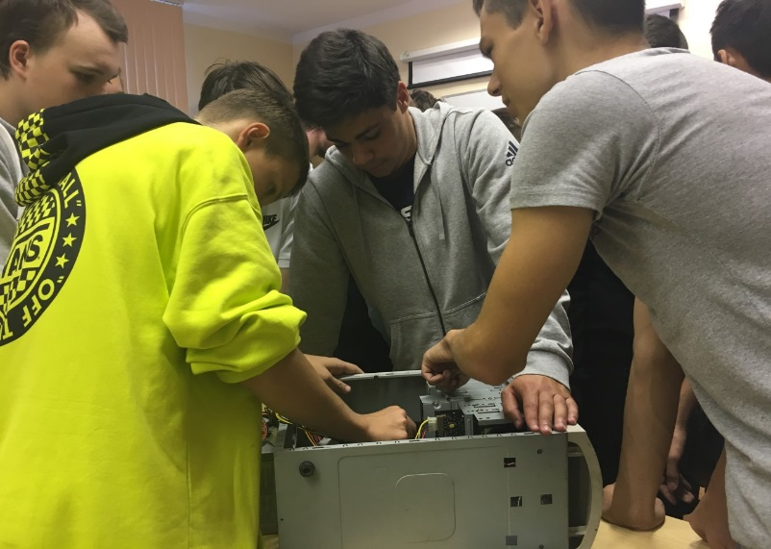
Активные формы проведения занятий
Деловые игры
Тренинги
Экскурсии
Практические занятия

Slide 6
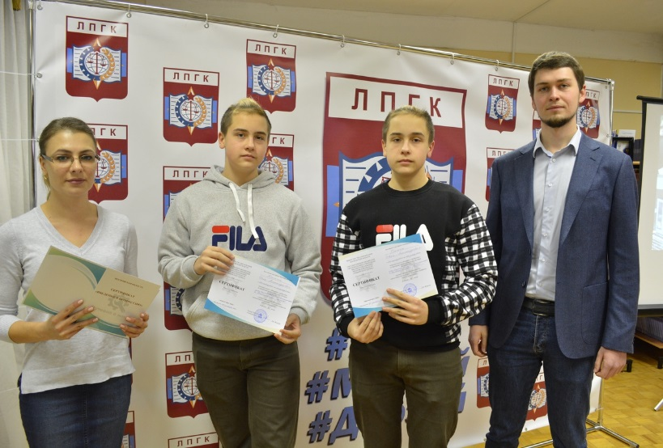
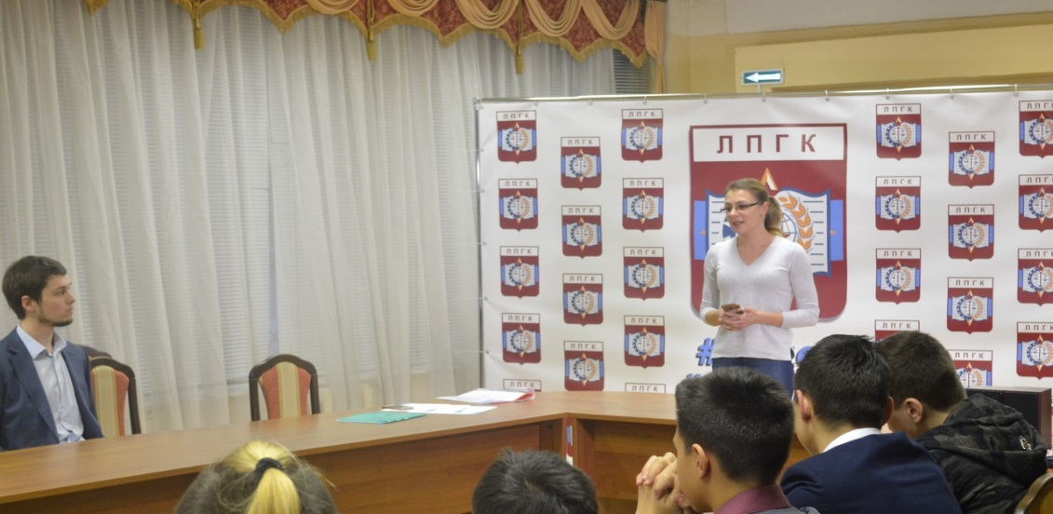
Роль союза работодателей в профессиональном обучении школьников
Главная задача - заинтересовать школьника профессией, расширить кругозор и показать спектр возможностей для развития
Экскурсии
Беседы

Slide 7
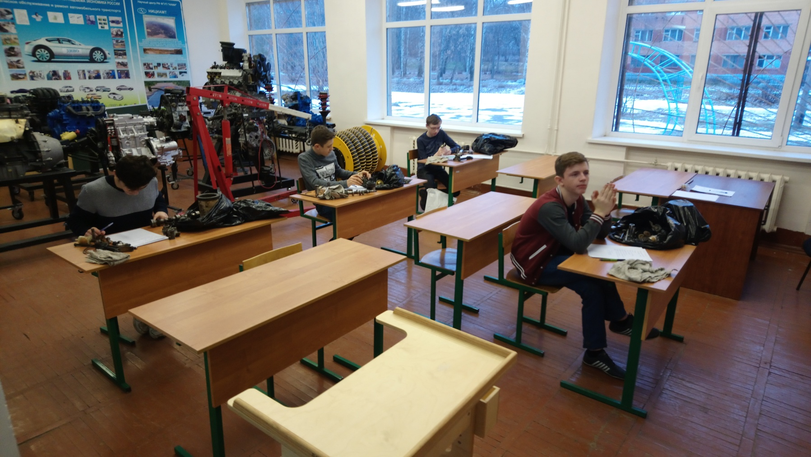
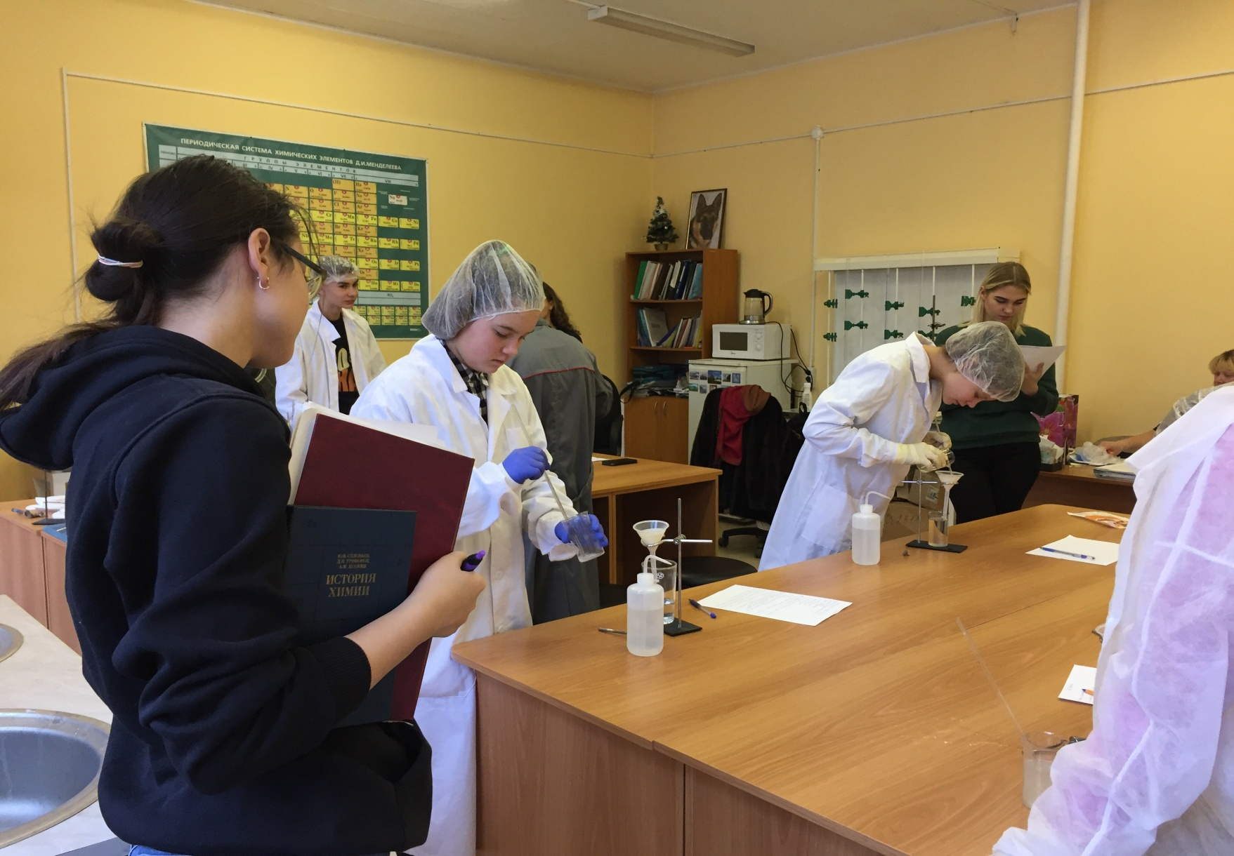
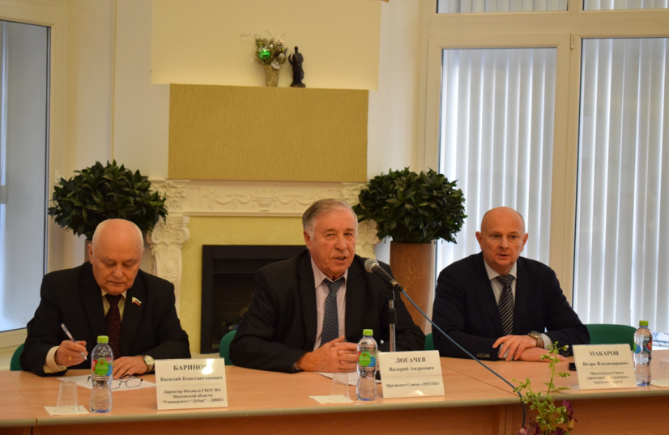
Конкурс по всем реализуемым рамках проекта профессиям
1-й этап – тесты и практические задачи на местах в школах
2-й этап – профессиональные практические задания на рабочих местах в лабораториях и мастерских:
Операторы ЭВМ – выполнили в офисных программах личный проект рекламного листка лаборатории робототехники;
Слесари по ремонту автомобилей – выполняли сборку простых узлов автомобиля;
Лаборанты химического анализа – выполнили очистку воды.
Кинологи, рассчитав составляющие рациона для конкретной собаки, подготовили сборный корм.

Slide 8
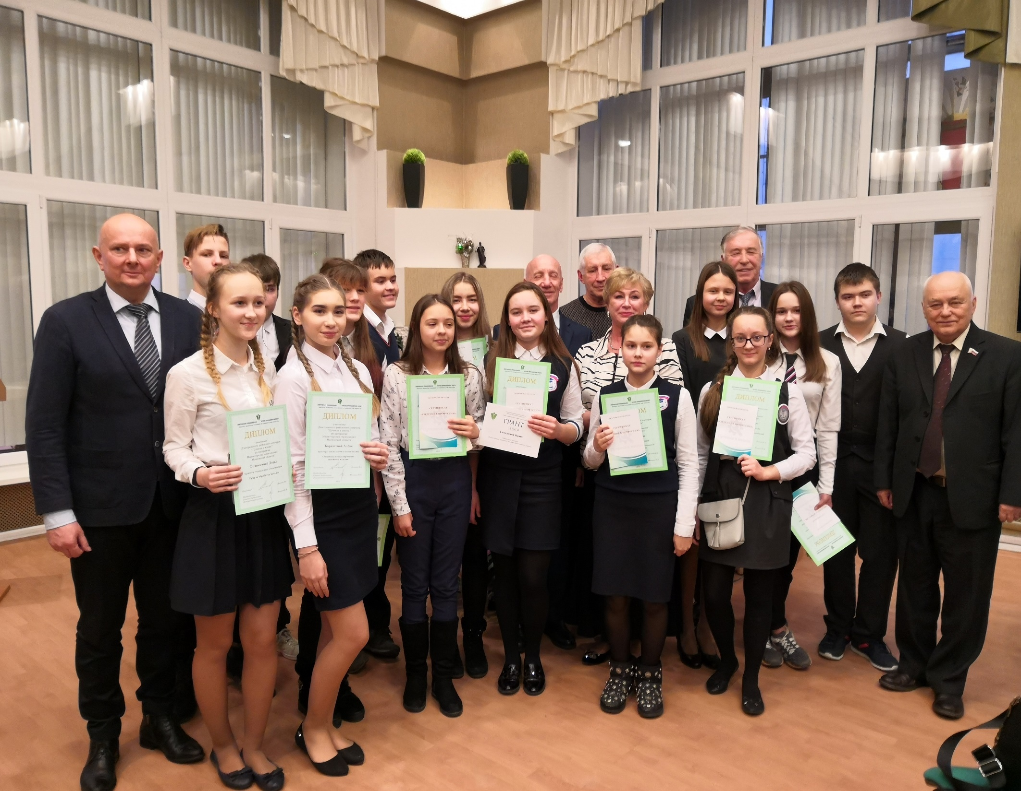
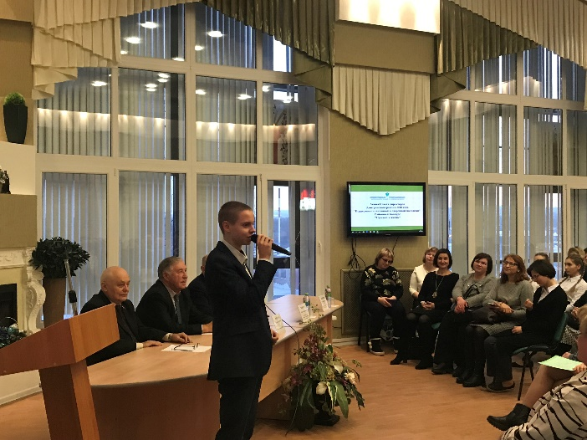
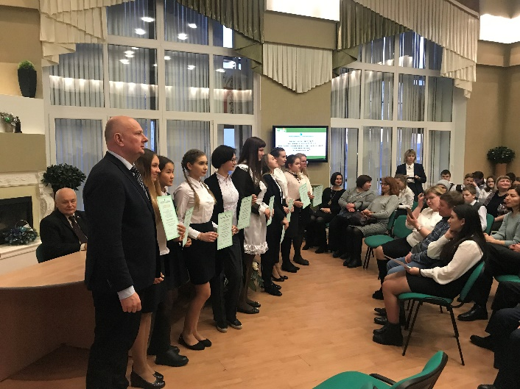
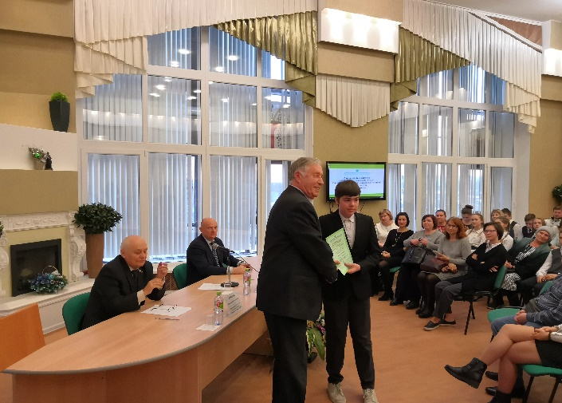
25 декабря Коворкинг-центр Дмитровской торгово-промышленной палаты Награждение победителей и призеров конкурса
Конкурсные комиссии - представители работодателей профильных организаций, представители совета директоров Дмитровской муниципальной ТПП.
Апелляционная комиссия была сформирована из преподавателей колледжа, наставников, преподавателей общеобразовательных школ города.

Slide 9
Координационный совет:
директор филиала ДИНО,
директора общеобразовательных школ, ответственные за проф.обучение школьников со стороны школ и филиала,
представители работодателей
специалисты ТПП.
Заседание 16.01.2019 г.:
Перспективы реализации проекта,
вопросы стимулирования школьников, педагогических работников, участвующих в проекте,
вопросы психолого-педагогического сопровождения проекта.
Круглый стол на тему: «Психолого- педагогические основы учебной и профессиональной деятельности»

Slide 10
Предложения:
Проработать Положение об организации учебной практики школьников.
Ввести как один из показателей при стимулировании руководителей и пед. работников МОУ участие в реализации в проекте.
Спасибо за внимание!

